Slide 1
Статистическая форма №13
СВЕДЕНИЯ О ПРЕРЫВАНИИ БЕРЕМЕННОСТИ (В СРОКИ ДО 22 НЕДЕЛЬ)

Slide 2
900
Наименование | № строки |  | справочно:
 |  |  | из оперативной отчетности
1 | 2 | 3 | 4
Число женщин, обратившихся в медицинскую организацию за направлением на медицинский аборт легальный, всего | 1 |  | перенос данных из формы Демография, таб. 2000, стр. 3 гр. 3 в ОП на 01.01.2024
из них проконсультировано в Центрах медико-социальной поддержки беременных женщин, оказавшихся в трудной жизненной ситуации, или в кабинетах медико-социальной помощи | 2 |  | перенос данных из формы Демография, таб. 2000, стр. 3_2 гр. 3 в ОП на 01.01.2024
из них отказались от искусственного прерывания беременности и взяты под диспансерное наблюдение по беременности | 3 |  | перенос данных из формы Демография, таб. 2000, (стр. 3 гр. 3- стр. 4 гр.3) в ОП на 01.01.2024
стр 2 = стр 1

Slide 3
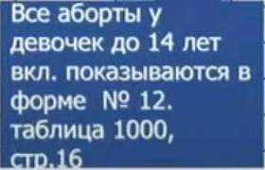
1000
Новые графы
Наименование | № строки | Код по МКБ-10 пересмотра |  | Всего | в том числе в возрасте (лет) |  |  |  |  | из гр. 4 |  |  | справочно из ф. 14 | справочно из ф. 14 | справочно из ф. 14
 |  |  |  |  | 0-14 | 15-17 | 18-44 | 45-49 | 50 лет и старше | у первобеременных | у ВИЧ-инфицированных | выполнено медикаментоз-ным методом
1 | 2 | 3 |  | 4 | 5 | 6 | 7 | 8 | 9 | 10 | 11 | 12 | 13 | 14 | 15
#КодыСтолбцов |  |  |  | 4 | 5 | 6 | 7 | 8 | 9 | 10 | 11 | 12 | 13 | 14 | 15
Беременность с абортивным исходом в срок до 12 недель | 1 | O00-O06 | 001 | 0 | 0 | 0 | 0 | 0 | 0 | 0 | 0 | 0 | перенос данных из ф. 14 таб. 4000, гр. 3 (стр. 14.5+14.6) | перенос данных из ф. 14 таб. 4000, гр. 4 (стр. 14.5+14.6) | перенос данных из ф. 14 таб. 4000, гр. 5 (стр. 14.5+14.6)
в том числе из строки 1
другие аномальные продукты зачатия | 2 | O02 | 002 | 0
самопроизвольный аборт | 3 | O03 | 003 | 0
медицинский аборт | 4 | O04 | 004 | 0
другие виды аборта (криминальный) | 5 | O05 | 005 | 0
аборт неуточненный (внебольничный) | 6 | O06 | 006 | 0
кроме того: внематочная беременность | 7 | O00 | 007 | 0 |  |  |  |  |  |  |  |  | перенос данных из ф. 14 таб. 4000, гр. 3 стр. 14.1 | перенос данных из ф. 14 таб. 4000, гр. 4 стр. 14.1 | перенос данных из ф. 14 таб. 4000, гр. 5 стр. 14.1
пузырный занос | 8 | O01 | 008 | 0
неудачная попытка аборта | 9 | О07 | 009 | 0
Увязки
таб.1000 (стр. 1 гр. 4-стр. 1 гр. 12)+ таб. 2000 (стр. 1 гр. 4-стр. 1 гр. 12)>/= таб. 1000 стр. 1 гр.13
таб.1000 (стр. 7 гр. 4-стр. 7 гр. 12)+ таб. 2000 (стр. 7 гр. 4-стр. 7 гр. 12) = таб. 1000 стр. 1 гр.13
таб.1000 стр. 1 гр. 5 + таб. 2000 стр. 1 гр. 5>/= таб. 1000 стр. 1 гр.14
таб.1000 стр. 7 гр. 5 + таб. 2000 стр. 7 гр. 5>/= таб. 1000 стр. 1 гр.14
таб.1000 стр. 1 гр. 6 + таб. 2000 стр. 1 гр. 6>/= таб. 1000 стр. 1 гр.15
таб.1000 стр. 7 гр. 6 + таб. 2000 стр. 7 гр. 6>/= таб. 1000 стр. 1 гр.15

Slide 4
2105
 | всего | из них: инфекция половых путей и тазовых органов (О008.0) | длительное или чрезмерное кровотечение (О08.1) | эмболия (О08.2) | шок (О08.3) | справочно из ф. 14
 | 1 | 2 | 3 | 4 | 5 | 6
001 |  |  |  |  |  | перенос данных из ф. 14 таб. 4000, гр. 11 (стр. 14.5+14.6)
(таб. 1105 стр. 1 гр.1+ таб. 2105 стр.1 гр. 1)>/=ф. 14 таб. 4000 гр. 11 (стр. 14.5+14.6)

Slide 5
3000
 | всего | из них в сроки : до 12 недель | с 12 до 22 недель | справочно из ф. 14
 | 1 | 2 | 3 | 4
001 | 0 |  |  | перенос данных из ф. 14 таб. 4000, гр. 19 (стр. 14.5+14.6)
таб. 3000 стр. 1 гр.1=ф. 14 таб. 4000 гр. 19 (стр. 14.5+14.6)

Slide 6
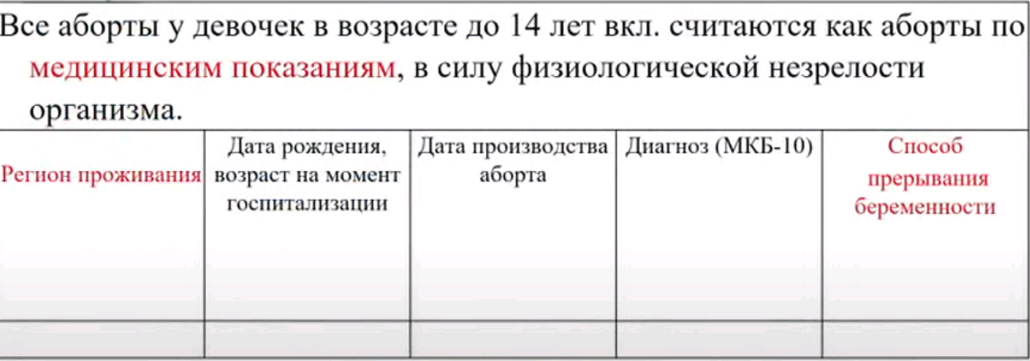
Пояснительные записки
Прерывание беременности у девочек до 14 лет

Slide 8
Спасибо за внимание

